Slide 1
В школу мы пришли учиться,
В жизни это пригодится!
Тот, кто хочет много знать,
Должен сам все постигать!

Slide 3
Путаница

Slide 4
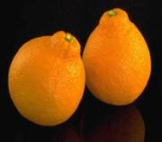
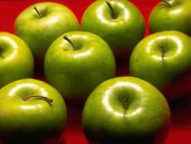
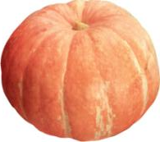
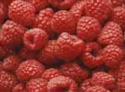
Сравни
по цвету яблоко
лимон по размеру
тыква по форме
по величине
по вкусу малина
по зрелости
бананы

Slide 5
С помощью имен прилагательных можно описать у существительных величину, форму, вкус и т.д.

Slide 6
Опиши себя
Я…

Slide 7
Имя прилагательное в предложении связано с именем существительным.

Slide 8
ВЫ МОЛОДЦЫ!

